Slide 1
Итоговый проект по курсу
“Основы алгоритмизации и программирования ”
Тема: BlackJack на базе Aiogram 2
Руководитель проекта:
Манакова Ольга Петровна
Разработчик:
Неговора Никита

Slide 2
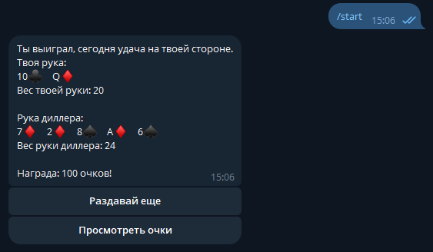
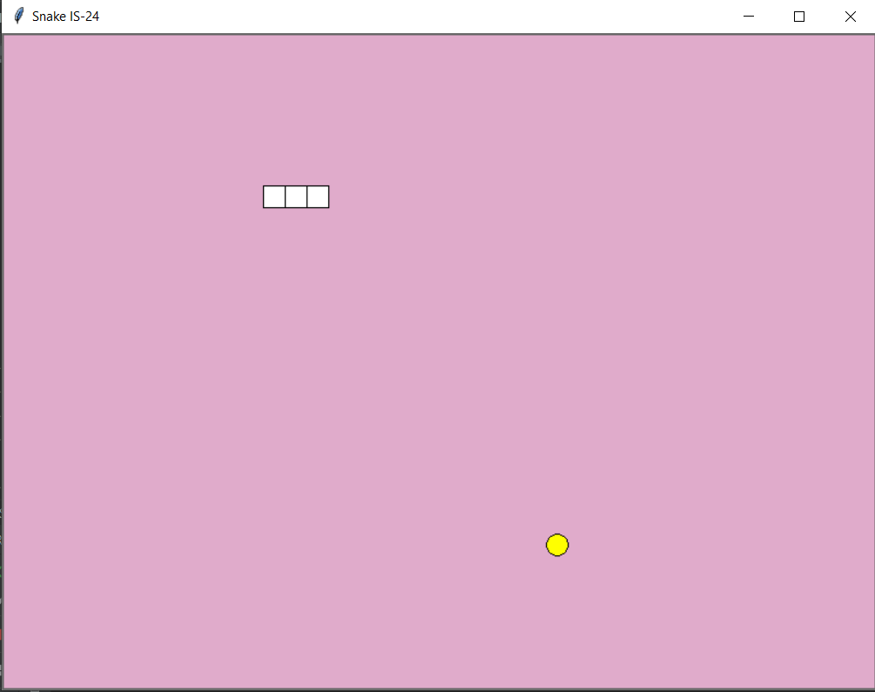
Цель проектной работы
Разработать программу
на языке Python согласно
условию «Telegram bot для
игры в BlackJack »

Slide 3
Задачи проектной работы
Обсуждение идеи и дизайна
Изучение вспомогательной литературы
Написание кода
Тестирование
Устранение ошибок
Создание презентации
Защита

Slide 4
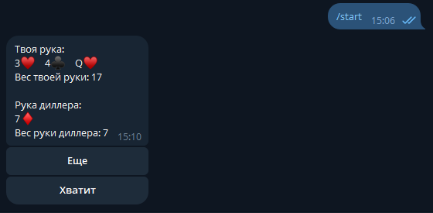
Обсуждение
При обсуждении идеи, мы решили, что хотим создать игру “BlackJack”, так как это показалось нам наиболее интересным вариантом c точки зрения алгоритма. Дизайн выбрали минималистичный.

Slide 5
Изучение
Далее мы принялись изучать материал, который нам пригодится для создания проекта. Первым делом мы познакомились с библиотекой Aiogram2 - основа графического интерфейса и логики игры. Вспомнили основы языка и ООП.

Slide 6
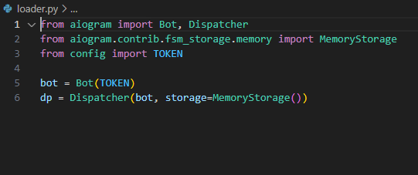
Написание кода loader.py
Объявление главного
класса бот dp, через который
мы будем получать сообщения
и реагировать на них

Slide 7
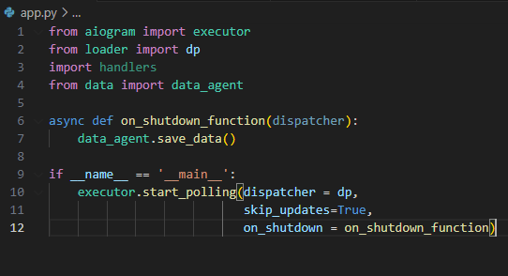
Написание кода app.py
Запускаем бота
в бесконечную работу
с помощью встроенного
класса библиотеки
executor

Slide 8
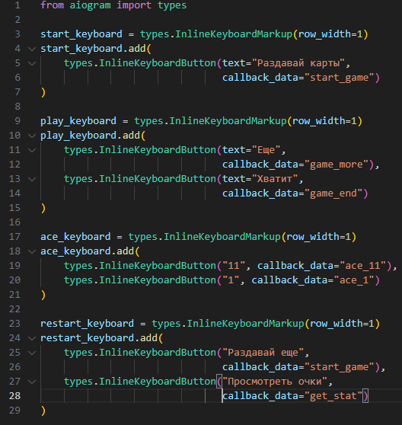
Написание кода keyboards
Объявление Инлайн
клавиатур, которые
в последствии будут
Отправляться игрокам
Для взаимодействия
С нашим ботом.

Slide 9
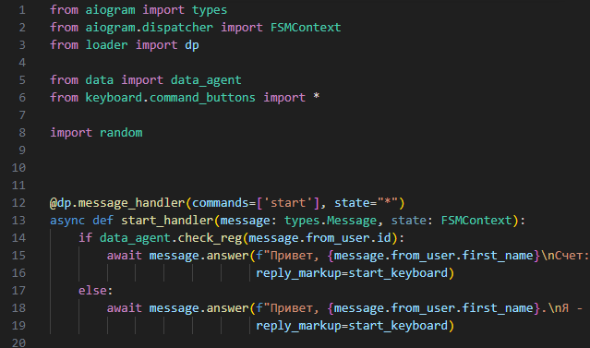
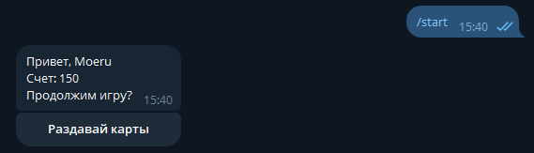
Написание кода handlers
Объявляем обработчик
сообщения /start через встроенные в Aiogram
Декораторы.

Slide 10
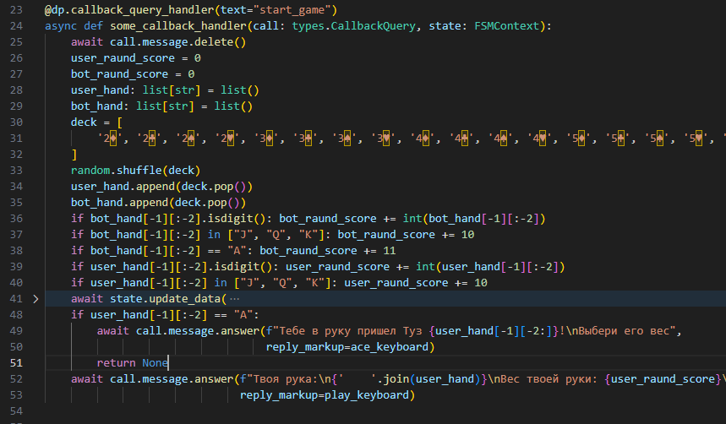
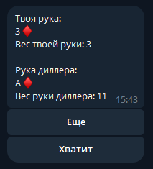
Написание кода handlers
Объявляем обработчик кноп-
ки начала игры и создаем все необходимые объекты (руки, счетчики очков и колода)

Slide 11
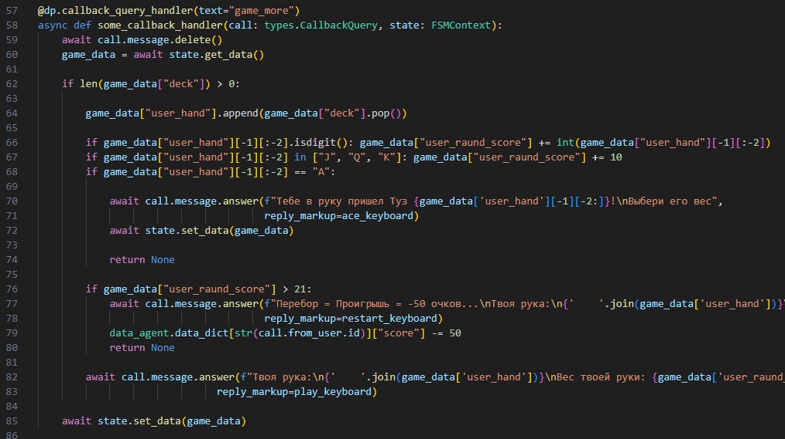
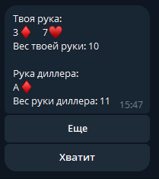
Написание кода handlers
Объявляем
обработчик на
кнопку “Еще”

Slide 12
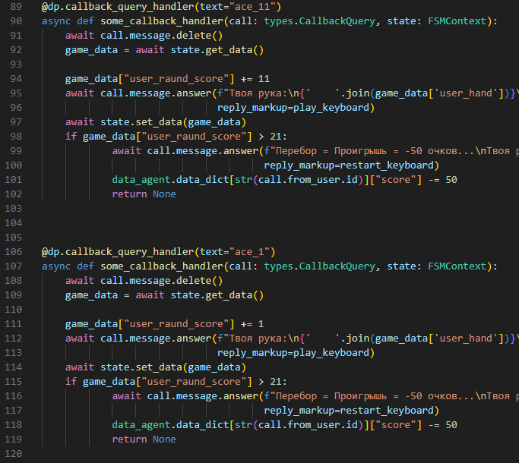
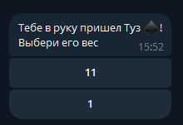
Написание кода handlers
Объявляем
обработчики для
кнопок выбора веса
Туза (1 или 11)

Slide 13
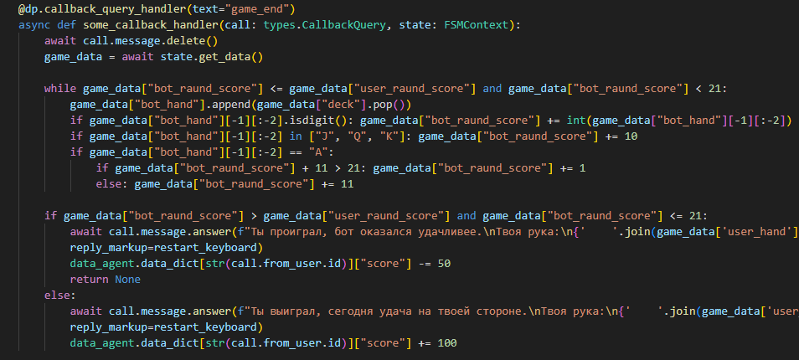
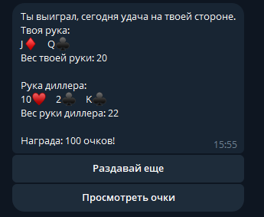
Написание кода handlers
Объявляем
обработчики для
Кнопок “Хватит”,
подсчет очков
и определение
победителя

Slide 14
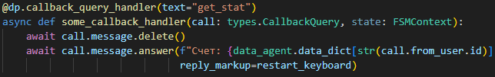
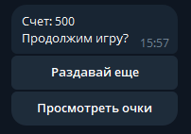
Написание кода handlers
Объявляем
обработчики для
кнопок “Просмотреть
очки” которая показывает
Общее количество
Очков игра

Slide 15
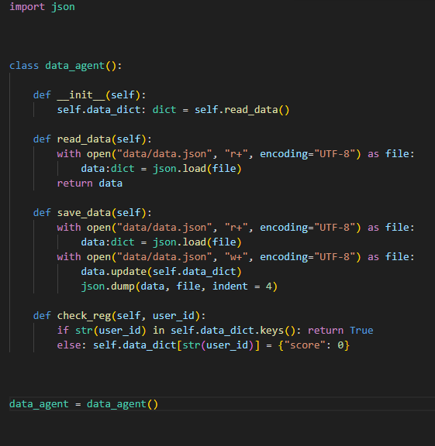
Написание кода data
Объявляем
Класса дата_агент,
который отвечает за
сохраненние данных
при работе и пере-
запуске бота

Slide 16
Тестирование и устранение ошибок
Во время теста была обнаружена ошибка, которая ломала отображение руки игрока, если он выскивал туз. Ошибка была решена путем модифицирования блока кода, который обрабатывал это событие

Slide 17
Вывод
В результате проделанной работы,
мы разработали игру “BlackJack ” на Python с интерфейсом в виде Telegram бота. Цель работы
и задачи полностью выполнены, произведено тестирование и улучшение кода, готовый код можете увидеть на гитхаб.

Slide 18
Литература
https://mastergroosha.github.io/aiogram-2-guide/
https://ru.wikipedia.org/wiki/ Блэкджек
Лекции с пар по алгоритмизации

